Slide 1
人工智慧概論與實務

Slide 2
專題實作：阿拉伯數字辨識 MNIST
MNIST
它包含：60000個訓練資料及10000個測試資料
每筆資料都有影像資料與標籤資訊（正確答案）
影像資料為28*28的灰階圖像，標籤資訊則為0-9的個位數字

Slide 3
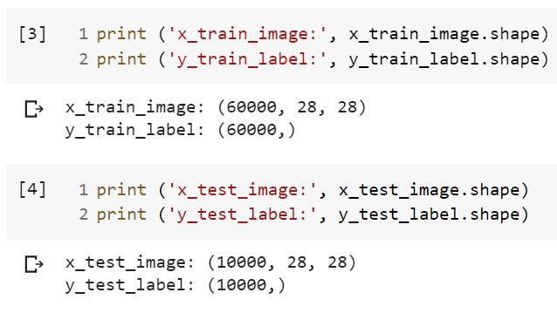
把資料維度印出來，來看看裡面的資料量是不是真的如簡介所說的
很明顯地，訓練的圖像資料有60000個，每個都是28*28的維度；然後該資料對應的就是60000個標籤資料
測試資料集也印一下……
測試的圖像資料有10000個，每個也都是28*28的維度；同時該資料對應的就是10000個標籤資料
所以真的符合簡介內容!!!

Slide 4
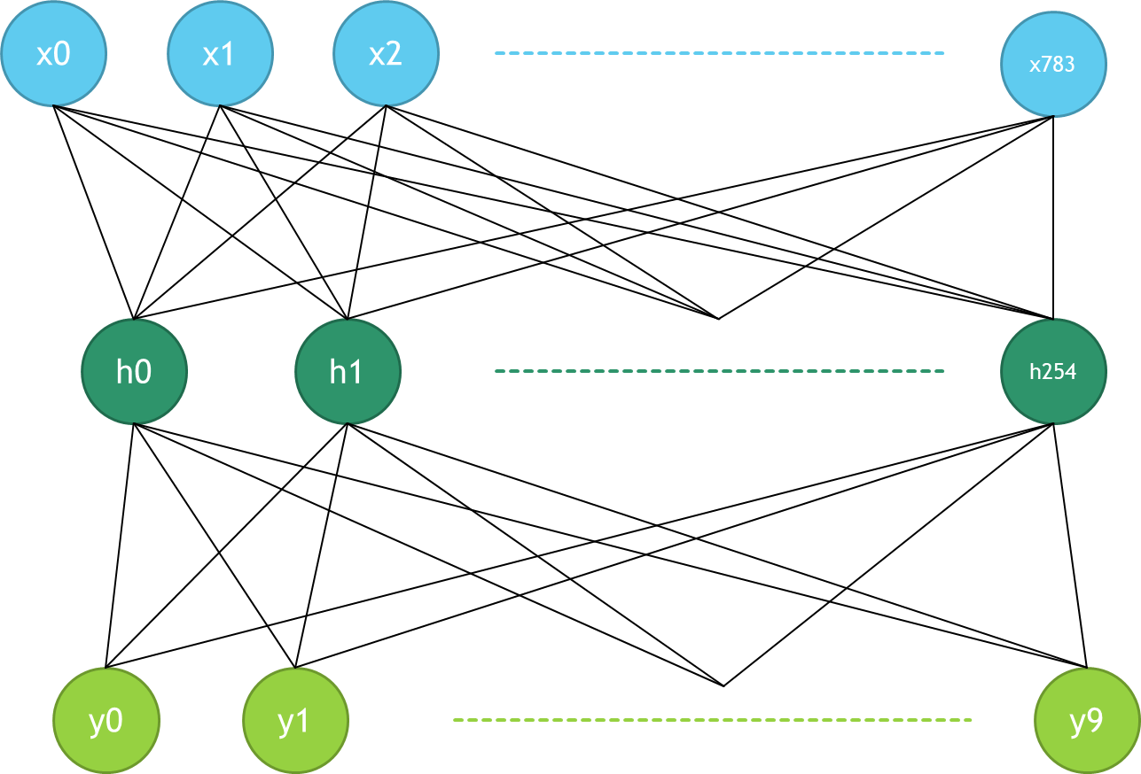
在把資料丟進模型訓練之前，需要進行一些資料預處理的步驟
對於每種不一樣的應用，也會有自己不同的資料預處理的步驟
有些資料預處理並不是必要的，但有可能會影響最終的預測準確度（所以還是要做…）

Slide 5
輸入層
首先將每張圖片的像素拆解，所以模型的輸入層就會有對應數量的神經元
隱藏層黑盒子
隱藏層
隱藏層可以有很多種組合，這裡是一種僅有一層隱藏層的範例，這裡的設置會在之後提到，所以我們就不理它
因為輸出的類型僅有阿拉伯數字，所以輸出層就只需要10個神經元
輸出層

Slide 6
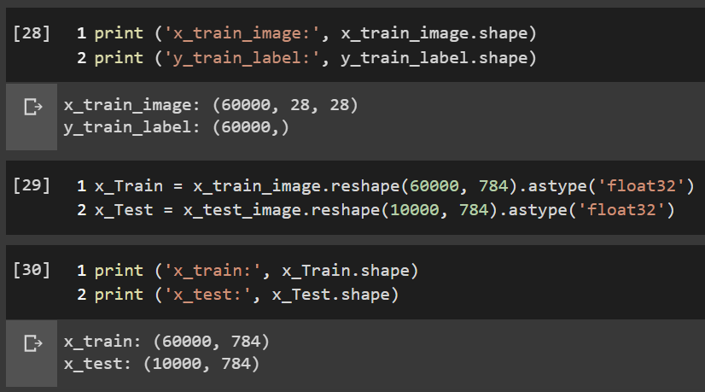
在輸入層部份
由於要將這些資料丟進神經網路中，所以需要進行維度變更，單筆資料從二維的28*28變成一維的784

Slide 7
在輸入層部份
3000
4500
(4500-3000)/10000
= 15%
0
10000
(60-20)/100
= 40%
誰的變化量大?
分析不同的資料時，為了消除彼此間單位不同或數據落差，我們可利用資料正規化，以便後續客觀的分析及比較：將資料保持原始的樣貌下縮放至0-1的區間中
20
60
0
100

Slide 8
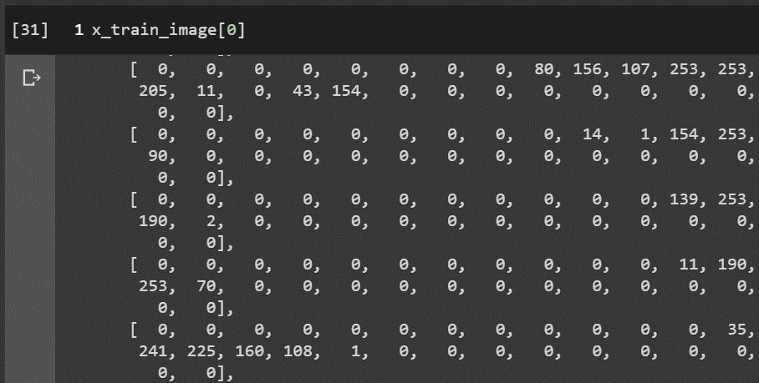

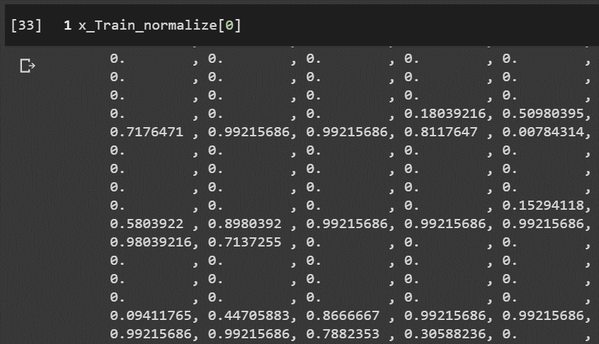
在輸入層部份
原先每個像素的數據範圍為0-255，需要進行正規化，讓數字範圍固定於特定範圍之間（通常為0-1），以便客觀比較不同特性數值的變化量（雖然在這個範例沒有用到多組數值）
只需要上面簡單的運算（除以數據範圍），就能得到左下方標準化的值了

Slide 9
在輸出層部份
One hot encoding：為每個類別新增一個對應的欄位，然後用0或1來表示它的特性
所以阿拉伯數字0-9就需要10個欄位用來表示它的特性
字面上不太好懂? 那我們就直接來看個例子吧

Slide 10
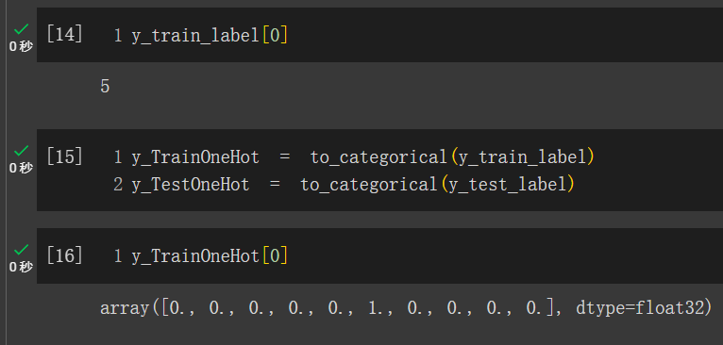
在輸出層部份
0
1
2
3
4
5
6
7
8
9
0
1
2
3
4
0
0
0
0
0
5
6
7
8
9
5
1
0
0
0
0

Slide 11
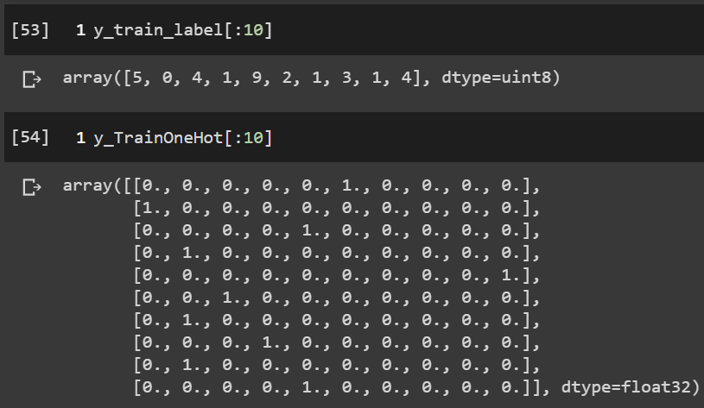
在輸出層部份
我們也可以用矩陣的語法，一次印出多組資料來比對，確認one hot encoding的用法

Slide 13

在把資料丟進模型訓練之前，需要進行一些資料預處理的步驟
對於每種不一樣的應用，也會有自己不同的資料預處理的步驟
有些資料預處理並不是必要的，但有可能會影響最終的預測準確度（所以還是要做…）

Slide 14
輸入層
首先將每張圖片的像素拆解，所以模型的輸入層就會有對應數量的神經元
隱藏層黑盒子
隱藏層
隱藏層可以有很多種組合，這裡是一種僅有一層隱藏層的範例，這裡的設置會在之後提到，所以我們就不理它
因為輸出的類型僅有阿拉伯數字，所以輸出層就只需要10個神經元
輸出層

Slide 16
x0
x1
x2
x783
w0
w1
w2
w783
x0*w0+x1*w1+…+x783*w783+b0
h0
b0
h0
Output = f(x0*w0+x1*w1+…+x783*w783+b0)

Slide 17
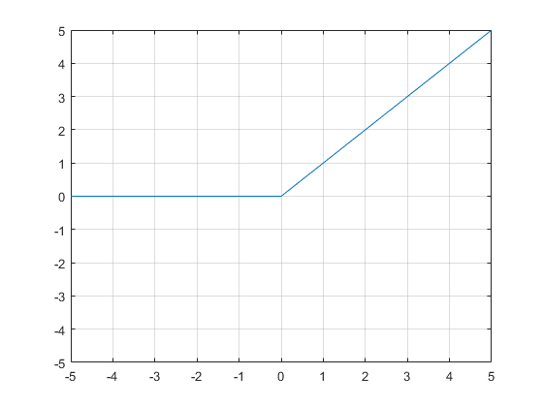
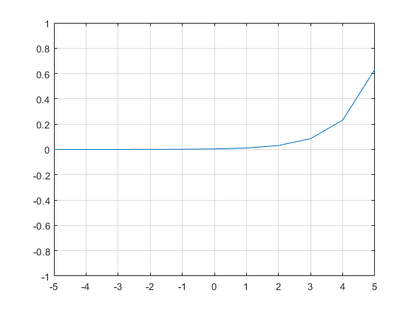
線性整流函數
softmax

Slide 18
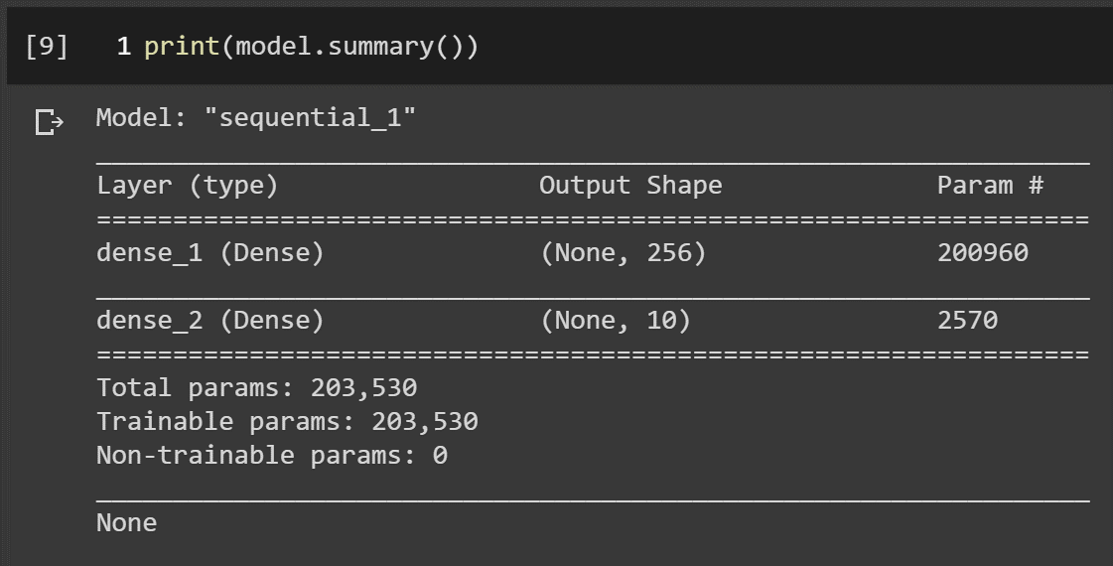
開始建立模型
建立好模型之後，我們可以使用這個函式來看一下模型的簡介
看一下右邊的Parameter欄位：可以看到在輸入層和隱藏層之間的是200960，而隱藏層和輸出層之間的是2570
這個數字代表可以調整的參數總量：來源就是輸入層的神經元個數乘上隱藏層神經元個數再加上一次隱藏層神經元個數：784*256+256 = 200960

Slide 19
x0
x1
x2
x783
w0
w1
w2
w783
x0*w0+x1*w1+…+x783*w783+b0
784*1+1
h0
b0
h0
Output = f(x0*w0+x1*w1+…+x783*w783+b0)

Slide 20
784*1+1
(784*1+1)*256
= 784*256+256
=200960

Slide 21
開始建立模型
建立好模型之後，我們可以使用這個函式來看一下模型的簡介
經過剛剛那個例子，其實我們就能了解2570是怎麼來的了吧?
其實就是… 256*10+10 = 2570

Slide 23
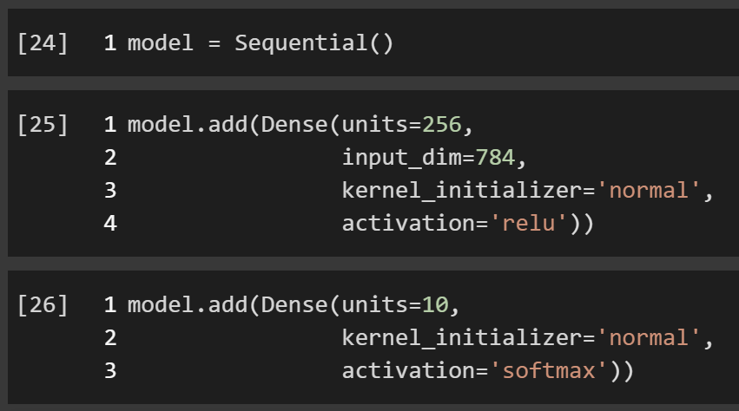
開始建立模型
使用線性堆疊模型
設定第1、2層間的參數，像是輸入層的神經元要784個、隱藏層的神經元要256個
設定第2、3層間的參數，像是輸出層的神經元要10個（隱藏層的神經元要256個的設定將會沿用之前的設定）

Slide 24
開始建立模型
神經元中的權重及偏差是使用常態分佈（normal）的亂數先給予初始值，神經元中的激活函數是使用線性整流函數（relu）
這邊權重及偏差一樣是使用常態分佈，但激活函數則是改用softmax函數
這樣子就設定好模型的外觀及參數了，有沒有很簡單?

Slide 25
開始建立模型
建立好模型之後，我們可以使用這個函式來看一下模型的簡介

Slide 27
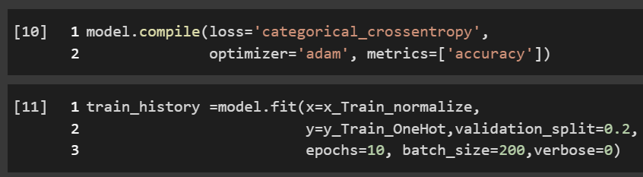
開始訓練模型

Slide 28
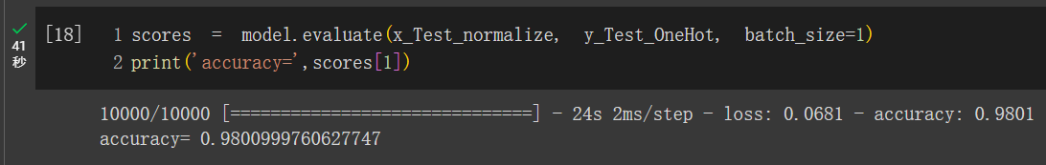
開始訓練模型
上面兩個cell就是關於訓練的設定及開始訓練流程的指令，所以執行時間會比較久一點
等待它們執行完後，就代表訓練完成了，我們就可以來看看成果了
使用model.evaluate()這個函式，分別將測試資料及測試資料的標籤代入（當然也是有經過之前介紹的前處理），就能夠知道整體的準確率是多少

Slide 29
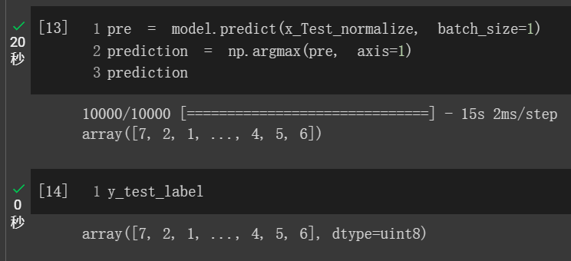
開始訓練模型
我們也能代入自己想要拿來預測的資料，像是這邊是代入測試資料集的部份
接著印出預測後的答案，就可以跟一開始的標準答案比對了

Slide 31
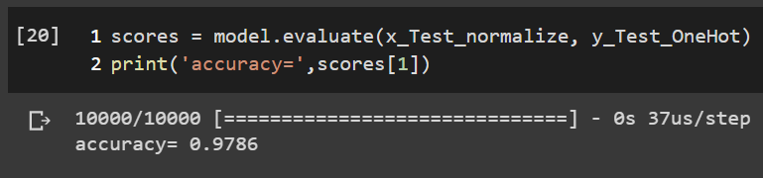
習題
設計一個迴圈，自動地從資料集找出所有誤判的組合，並統計哪個誤判組合最多?
例如：8被誤判成9有30次、9被誤判成3有10次、 3被誤判成2有7次…

Slide 32


